Slide 1
ОСНОВЫ ДЕЛОВОЙ И ПУБЛИЧНОЙ КОММУНИКАЦИИ (языковой блок)

Slide 2
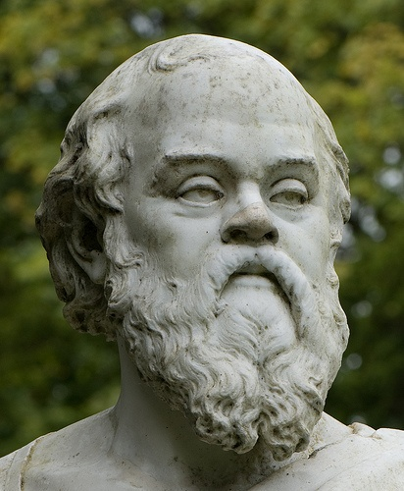
«Заговори, чтоб я тебя увидел»
(Сократ)

Slide 3
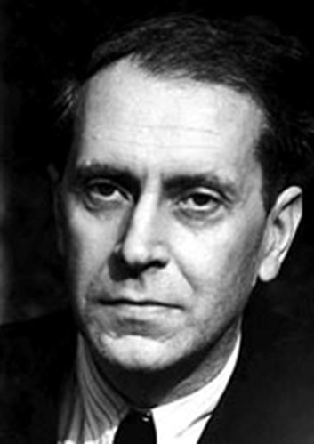
«Важнейший способ узнать человека – его умственное развитие, его моральный облик, его характер – прислушаться к тому, как он говорит»
(Д.С. Лихачёв)

Slide 4
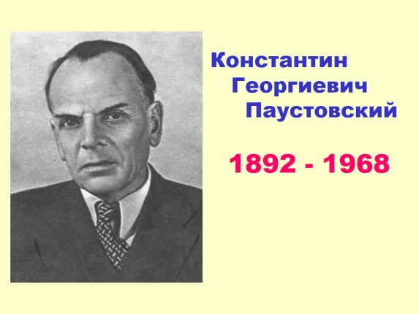
«По отношению каждого человека к своему языку можно совершенно точно судить не только о его культурном уровне, но и о его гражданской ценности.
Истинная любовь к своей стране немыслима без любви к своему языку.
Человек, равнодушный к родному языку, - дикарь. Он вредоносен по самой своей сути, потому что его безразличие к языку объясняется полнейшим безразличием к прошлому, настоящему и будущему своего народа»

Slide 5
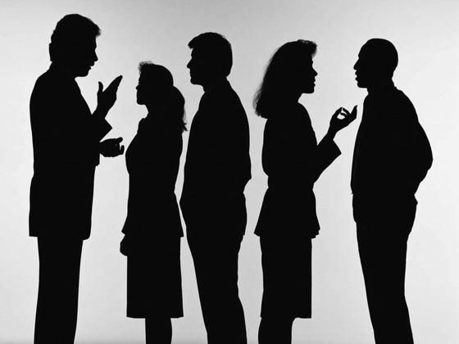
РАЗВИТИЕ РЕЧЕВЕДЧЕСКОГО БЛОКА ДИСЦИПЛИН НА КАФЕДРЕ РУССКОГО ЯЗЫКА, ДЕПАРТАМЕНТЕ ЯЗЫКОВОЙ ПОДГОТОВКИ (1995–2020 гг.)
1. «Деловой русский язык»
2. «Русский язык и культура речи»
3. «Русский язык. Деловое общение»
4. «Риторика»
5. «Культура речи. Деловое общение»
6. «Эффективные технологии публичной и научной речи»
7. «Основы деловой и публичной коммуникации»

Slide 6
Цели и задачи дисциплины
Практическая
Формирование речи:
нормативной
точной и уместной
содержательной
выразительной
Психологическая
Формирование осознания:
стыдно быть неграмотным
без грамотной речи нет успешной карьеры

Slide 7
СТРУКТУРА ЯЗЫКОВОГО БЛОКА ДИСЦИПЛИНЫ
Практика и теория
Нормы современного русского языка |  | Деловая коммуникация |  | Публичное выступление
Орфоэпические Орфографические Пунктуационные Грамматические Лексико-стилистические |  | Личные официальные документы Подготовка к собеседованию |  | Составляющие ораторского мастерства

Slide 8
ФОРМЫ РАБОТЫ
Работа по практикуму
(выполнение и проверка заданий, упражнений)
Коллоквиумы
(беседы по содержанию материалов для самост. изучения)
Выступления
Рецензии
Самопрезентации

Slide 9
СИСТЕМА ОЦЕНИВАНИЯ Работа во 2-ой половина семестра (20 баллов)
Устное выступление с презентацией– 5 баллов.
Рецензия на выступление – 2 балла
Работа на семинаре и дома ( ответы по теории, выполнение и участие в проверке заданий и упражнений, участие в обсуждении выступлений коллег) – 5 баллов.
Самопрезентация (подготовка к собеседованию) - 2 балла
Заявление как документ официально-делового стиля - 2 балл
Латинизмы – 2 балл.
Словарь экономиста - 2 балл.

Slide 10
ЗАЧЕТ
60 баллов:
Полностью и безошибочно заполненный синей шариковой ручкой практикум – 25 баллов.
Выразительное чтение (стихотворение о Великой Отечественной войне) – 5 баллов.
Контрольная работа (или итоговый тест) – 30 баллов

Slide 11
Система оценивания в особых условиях
Работа во второй половине семестра (20 баллов)
1. работа на семинарах -3 балла. (за активность добавляется еще 1-2 балла)
2. самопрезентация – 2 балла.
3. выполнение тестов для самоподготовки на ИОП (3 темы, за каждую 5 баллов) – 15 баллов.

Slide 12
Система оценивания в особых условиях
Вместо темы 3 тестов самоподготовки (задания по ораторскому искусству) можно подготовить доклад с презентацией – 5 баллов
Зачет
Выполнение итогового теста – 60 баллов

Slide 13
Основная учебная литература по языковому блоку дисциплины
ОДПК. Пособие (в электронном виде)
Презентация «Основы ораторского искусства» (в электронном виде)
Практикум по дисциплине (в бумажном и электронном виде).
Информация для желающих приобрести Практикум. Он продается (126 рублей) в типографии на Ленинградском проспекте , д. 49. Предварительно нужно будет позвонить сотруднику и договориться о количестве экземпляров: Анна Леонидовна: 8-916-659-56-96

Slide 14
Критерии оценки выступления с презентацией
1. Отсутствие ошибок в композиции выступления: приветствие, представление, комплимент слушателям, тема, интрига (или интрига, тема), план, основная часть, выводы, концовка.
2. Отсутствие ошибок (орфоэпических, грамматических, лексико-стилистических).
3. Отчетливость произношения слов, отсутствие слов-паразитов и звуков-паризитов типа э-э-э, выразительность (немонотонность) речи.
4. Контактность (речевой и зрительный контакт с публикой), т.е. интерактив

Slide 15
Критерии оценки выступления с презентацией
5. Наличие элементов образности речи (сравнения, метафоры, фразеологизмы и др.)
6. Наличие речевых формул связанности речи ( сначала …; обратимся далее к…; перейдем к…; а теперь …и др. – более подробный перечень формул связанности речи см. в презентации «Основы ОИ», т.е. «Основы ораторского искусства»)
7. Соблюдение регламента (один выступающий – не более 3 минут, двое – не более 6)
8. Качество презентации (минимум слов, картинки, схемы, примеры; обязательно план и выводы)

Slide 16
Пример образности речи
-Финансы… Все ли понимают, какое место занимают они в нашей жизни? Вот что однажды сказал Сомерсет Моэм: «Финансы как шестое чувство. Без них вы лишаетесь пяти остальных».
В нашем бизнесе финансы играют еще и другие роли. Это:
- карта, благодаря которой мы знаем, где находимся;
-компас, указывающий верное направление
- и, наконец, топливо, позволяющее добраться до места назначения.
Поэтому сегодня утром я предлагаю взглянуть на то,
где мы окажемся сегодня и где мы окажемся завтра

Slide 17
Советы при подготовке ПВ
Ваше выступление должно быть информативным, познавательным и занимательным одновременно!
1. Наличие презентации обязательно, но помните:
- не должно быть много текста на слайде (не более 40 слов)
-иллюстрации надо подбирать по теме
- следует обеспечить динамику слайдов (смена слайда с каждой новой частью информации).
-читать текст на слайдах НЕЛЬЗЯ
2. Время выступления – не более 3-х минут, для выступления в паре – не более 6 минут

Slide 18
Советы при подготовке ПВ
3. Если выступают 2 человека, нужно обеспечить динамичную смену ролей (1 выступающий – комплимент аудитории, 2 выступающий – интрига, 1 выступающий – план, 2 выступающий – информация одному слайду, 1 - по другому и т.д.).
4. Продумайте самое начало выступления («Лестница»: приветствие, представление, комплимент, интрига, тема выступления) - подробнее о лестнице см.презентацию «Основы ораторского искусства»
5. Продумайте заключение ( Итак, наше выступление подошло к концу. Спасибо за внимание! Ответим на ваши вопросы! Всем хорошего дня!)
Читать текст выступления нельзя! Нужно рассказывать, комментировать слайды и обращаться к аудитории.

Slide 19
Советы для подготовки ПВ
6. Контакт с аудиторией необходим. Приемы интерактивного взаимодействия с аудиторией:
-вопросы аудитории (Как вы думаете, когда возник первый на земле алфавит? Так…вижу! Еще поднимайте руки!)
-просьба о действии ( Давайте прочитаем эти слова!..\Кто может без ошибок прочитать эти слова, расставляйте ударения правильно!..)
-тест (А теперь проверим, как вы внимательно нас слушали. На слайды мы поместили вопросы по содержанию выступления. Итак, первый вопрос…)
-викторина (Давайте проведем небольшую викторину. На экране вы видите слова из словаря молодежи. Их нужно перевести на литературный язык).

Slide 20
За что снижаются баллы или выступление может быть не засчитано
1. Студент читал своё сообщение и не смотрел на публику.
2. Выступление было затянуто и превысило допустимое время.
3. На слайдах было много текста.
4. Говорящий запинался, часто смотрел в текст выступления, как будто он видит этот текст впервые. Возникали неоправданные паузы.
5. Выступающий говорил тихо, невнятно, монотонно, в речи были лексические и фонетические «паразиты».
6. В выступлении были орфоэпические, речевые, грамматические, лексико-стилистические ошибки, отсутствовали изобразительно-выразительные языковые средства
7. Не было интерактивного взаимодействия с публикой (выступающий сам по себе, а аудитория сама по себе!)
8. Было скучно. Аудитория не слушала выступающего.

Slide 21
Темы выступлений
1. Культура речи современного специалиста.
2. Ошибки в речи политиков.
3. Ошибки в рекламных текстах.
4. Подготовка текста публичного выступления.
5. Ораторское искусство в Древней Греции
6. Выдающие ораторы современности или прошлого (на примере одного – по выбору студента, например, «Демосфен – великий оратор античности» «Ф.Н.Плевако – выдающийся судебный оратор» и т.д.).
7. Как преодолеть ораторскую лихорадку.
8. Роль интонации в публичном выступлении.
9. Юмор в публичном выступлении.
10. Искусство спора.

Slide 22
Темы выступлений (продолжение)
11. Деловой телефонный разговор.
12. Национальные особенности делового общения.
13. Риторика вежливости.
14. Как работать над дикцией.
15. Невербальные средства воздействия на аудиторию.
16. Выразительные средства русского языка и их использование в публичном выступлении.
17. «Система Станиславского» и ораторское искусство.
18. Типы аргументов в публичном выступлении.
19. Деловая беседа как форма коммуникации: речевые и поведенческие модели.
20. Современное деловое письмо и его особенности.
21. Типичные речевые и поведенческие ошибки на собеседовании.

Slide 23
Темы выступлений (продолжение)
22. Современная «чёрная риторика».
23. Как сделать свою речь убедительной.
24. Язык Интернета: тенденции и перспективы.
25. Пути совершенствования речевой культуры.
26. Техники активного слушания.
27. «Эту книгу я советую всем прочитать» ( по риторике или деловому общению!)
28. Коммуникативные барьеры в общении в нашем университете.
29. Языковой паспорт говорящего.
30. Как подготовиться к собеседованию.
Роль пауз в публичном выступлении.
Возможна тема не из списка, любая на ваш выбор, в том числе не относящаяся вообще к содержанию языкового блока дисциплины, однако в этом случае максимальным баллом будет 4 из 5.

Slide 24
Спасибо за внимание!

